Slide 1
Язык Си: стандарты, основные концепции. Исполнение программы.

Slide 2
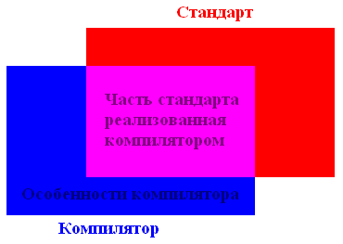
Стандарты языка Си
Начало 70-х: появление языка Си
1978: Kernighan, Ritchie (K&R)
1989: ANSI C (C89)
1999: C99
2011: C11

Slide 3
Основные требования к языку Си
(мои «измышлизмы»)
Язык должен быть эффективным как ассемблер
На нем должно быть удобно программировать по сравнению с ассемблером
Программы должны быть переносимы на уровне исходных текстов

Slide 4
Основные концепции языка Си
Си - язык сравнительно "низкого" уровня
Си - "маленький" язык c однопроходным компилятором
Си предполагает, что программист знает, что делает

Slide 5
Использование языка Си
Разработка операционных систем
  UNIX, Windows, Linux, …
СУБД
  Oracle*, MySQL*, SQL Server*, PostgreSQL
Компиляторы, интерпретаторы
  Python, Ruby, Eiffel**, …
Встроенные системы
ПО с открытым исходным кодом

Slide 6
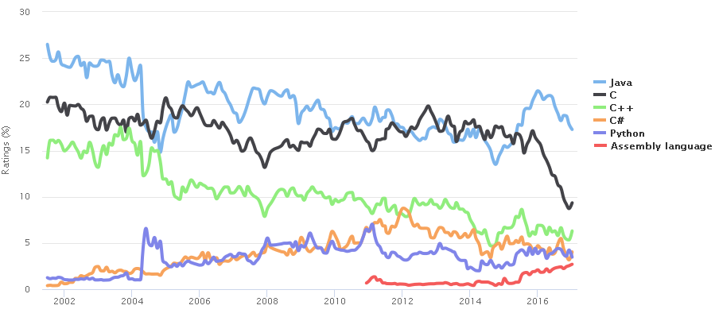
Почему стоит изучать язык Си
Индекс TIOBE
Языки семейства Си: C, C++, C#, Objective C, Java

Slide 7
Пример простой программы
1. /*
2. Первая программа на Си
3. */
4.
5. #include <stdio.h>
6.
7. int main(void)
8. {
9. puts(“Hello, world!”);
10.
11. return 0;
12. }

Slide 8
Структура простой программы
#include <stdio.h> int main(void) { puts(“Hello, world!”); return 0; } | директивы int main(void) // функция { операторы }
Даже в простой программе можно выделить черты, которые будут присущи любой программе на Си:
  директивы;
  функции;
  операторы.

Slide 9
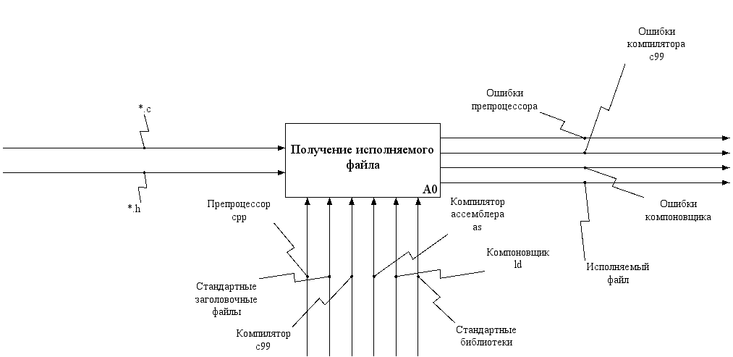
Получение исполняемого файла

Slide 10
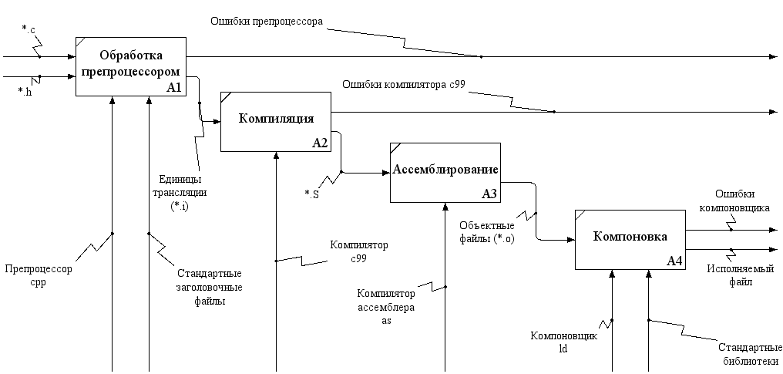
Получение исполняемого файла

Slide 11
A1: обработка препроцессором
Препроцессор выполняет:
  вырезание комментариев;
  текстовые замены (директива define);
  включение файлов (директива include).
Файл, получаемый в результате работы препроцессора, называется единицей трансляции.
cpp –o hello.i hello.c (или cpp hello.c > hello.i)
hello.c – 181 байт, hello.i – 19271 байт

Slide 12
Результат работы препроцессора
...
int __attribute__((__cdecl__)) __attribute__ ((__nothrow__))
puts (const char*);
...
int main(void)
{
puts("Hello, world!");
return 0;
}

Slide 13
A2: трансляция на язык ассемблера
Компилятор выполняет трансляцию программы, написанной на Си, на язык ассемблера.
Язык ассемблера - система обозначений, используемая для представления в удобочитаемой форме программ, записанных в машинном коде. [wikipedia]
c99 –S –masm=intel hello.i
hello.c – 181 байт, hello.s – 5151 байт

Slide 14
Результат работы компилятора
...
.section .rdata,"dr"
LC0:
.ascii "Hello, world!\0"
.text
...
mov DWORD PTR [esp], OFFSET FLAT:LC0
call _puts
mov eax, 0

Slide 15
A3: ассемблирование в объектный файл
Ассемблер выполняет перевод программы на языке ассемблера в исполнимый машинный код.
В результате работы ассемблера получается объектный файл: блоки машинного кода и данных, с неопределенными адресами ссылок на данные и процедуры в других объектных модулях, а также список своих процедур и данных.
as –o hello.o hello.s
hello.c – 181 байт, hello.o – 1858 байт

Slide 16
Результат работы ассемблера
00000185 <_main>:
185: 55 push %ebp
186: 89 e5 mov %esp,%ebp
188: 83 e4 f0 and $0xfffffff0,%esp
18b: 83 ec 10 sub $0x10,%esp
18e: e8 00 00 00 00 call 193 <_main+0xe>
193: c7 04 24 00 00 00 00 movl $0x0,(%esp)
19a: e8 00 00 00 00 call 19f <_main+0x1a>
19f: b8 00 00 00 00 mov $0x0,%eax
1a4: c9 leave
1a5: c3 ret
1a6: 90 nop
1a7: 90 nop
00000000 b .bss
00000000 d .data
00000000 r .eh_frame
00000000 r .rdata
00000000 r .rdata$zzz
00000000 t .text
U ___main
U __filbuf
U __flsbuf
U __imp___iob
U _fgetpos
U _fopen
0000013b T _fopen64
00000155 T _ftello64
00000000 T _getc
0000008e T _getchar
00000185 T _main
00000041 T _putc
000000dc T _putchar
U _puts

Slide 17
A4: компоновка
Компоновщик принимает на вход один или несколько объектных файлов и собирает по ним исполнимый файл.
Компоновщик может извлекать объектные файлы из специальных коллекций, называемых библиотеками.
ld –o hello.exe hello.o ...библиотеки
hello.c – 181 байт, hello.exe – 91450 байт

Slide 18
Опции компилятора и компоновщика
gcc [опции] [выходной_файл] файл_1 [файл_2]
-std=name (в нашем случае name = c99)
-pedantic
-Wall
-Werror
-c (--compile)
-o <имя>
-g[level] (--debug)

Slide 19
Примеры запуска компилятора
// 1. Препроцессор
gcc –E main.c > main.i
// 2. Трансляция на язык ассемблера
gcc –S main.i
// 3. Ассемблирование
gcc –c main.s
// 4. Компоновка
gcc –o main.exe main.o
// Вместо 1-3 можно написать
gcc –c main.c

Slide 20
Примеры запуска компилятора
// Вместо 1-4 можно написать
gcc –o main.exe main.c
Следующие опции обязательны для использования
  –std=c99
  –Wall
  –Werror
  -pedantic (в некоторых случаях)
gcc –std=c99 –Wall –Werror –o main.exe main.c

Slide 21
Представление о формате исполняемого файла
Заголовок 1
…
Заголовок N
Секция text
Секция bss
Секция data
Секция rodata
Таблица импорта
…

Slide 22
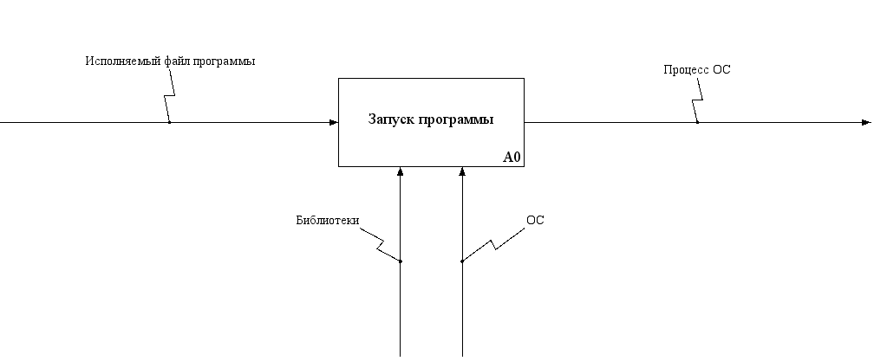
Запуск программы

Slide 23
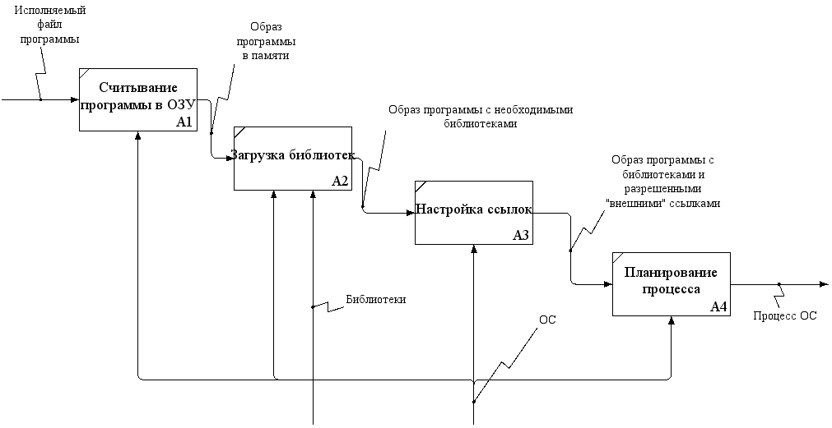
Запуск программы

Slide 24
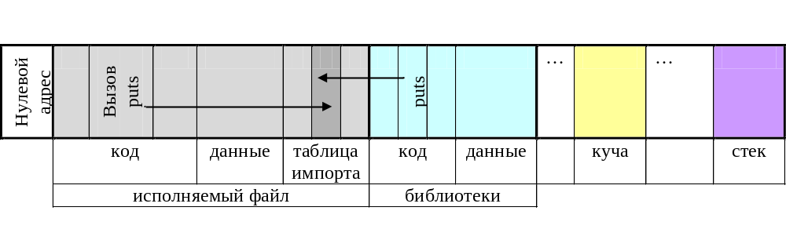
Абстрактная память и процесс.

Slide 25
Функция main
int main(void);
int main(int, char** argv);
Значение, возвращаемое main
@echo off
hello.exe
if errorlevel 1 goto err
if errorlevel 0 goto ok
goto fin
:err
echo ERROR!
goto fin
:ok
echo OK
:fin

Slide 26
Литература
Черновик стандарта C99
Dennis M. Ritchie, The Development of the C Language
Артур Гриффитс, GCC: Настольная книга пользователей, программистов и системных администраторов.
John R. Levine, Linkers & Loaders
David Drysdale, Beginner's Guide to Linkers (есть перевод на хабре)

